Slide 1
PŘÍRODNÍ POLYMERY
Polyterpeny
PŘÍRODNÍ KAUČUK
RNDr. Ladislav Pospíšil, CSc.
UČO:29716

Slide 2
Časový plán
LEKCE | téma
1 | Úvod do předmětu - Struktura a názvosloví přírodních polymerů, literatura
2 | Deriváty kyselin, - přírodní pryskyřice, vysýchavé oleje, šelak
3 | Vosky
4 | Přírodní gumy, Polyterpeny – přírodní kaučuk, získávání, zpracování a modifikace
5 | Polyyfenoly – lignin, huminové kyseliny
6 | Polysacharidy I – škrob
7 | Polysacharidy II – celulóza
8 | Bílkovinná vlákna I
9 | Bílkovinná vlákna II
10 | Kasein, syrovátka, vaječné proteiny
11 | Identifikace přírodních látek
12 | Laboratorní metody hodnocení přírodních polymerů

Slide 3
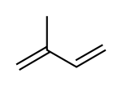
Isopren – základní jednotka TERPENOIDŮ
Systematický název | 2-methyl-buta-1,3-dien
Ostatní názvy | 2-methyl-1,3-butadien
Sumární vzorec | C₅H₈
TERPENOIDY – HLAVNÍ SLOŽKY PRYSKYŘIC (přednáška č. 2)
OZNAČENÍ | POČET UHLÍKŮ | SKUPENSTVÍ za normální teploty (tj. 23 °C)
Monoterpenoid | 10 | kapalina
SESQUITERPENOID | 15 | kapalina
Diterpenoid | 20 | Pevná látka
TRITERPENOID | 30 | Pevná látka

Slide 4
Trochu terminologie je nutné
POLYTERPENY = POLYISOPRENY
Kaučuk > vulkanizace > PRYŽ
Rubber > Vulcanization > Vulcanized Rubber
PŘÍRODNÍ GUMY = POLYSACHARIDY = KLOVATINY (lepidlo UMĚLÁ KLOVATINA > z čeho to je?)
Kde se v češtině vzal výraz GUMA?
Z německého GUMMI = PRYŽ
Kaučuk je německy Kautschuk

Slide 5
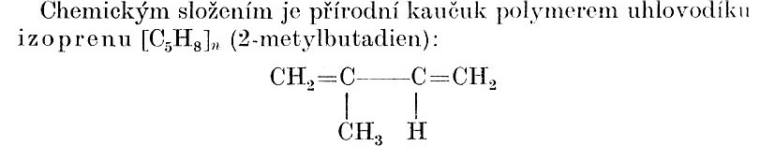
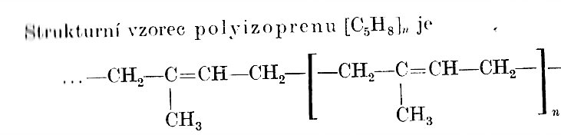
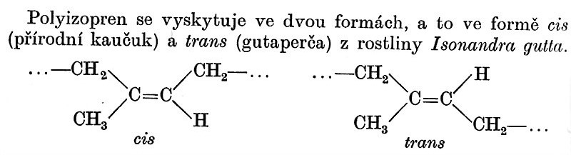
cis -1,4 polyizopren - Označení se vztahuje k hlavnímu řetězci

Slide 6
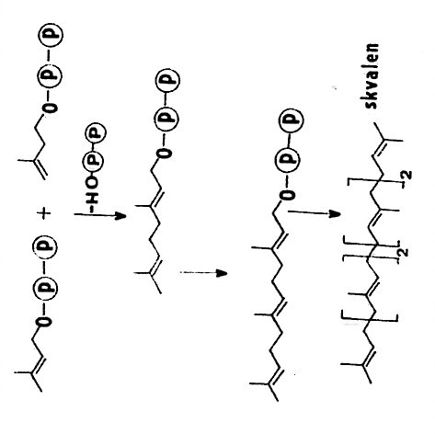
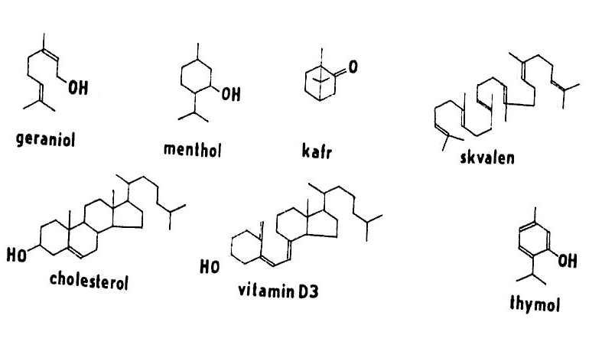
TŘÍSTUPŇOVÁ enzymatická syntéza TERPENOIDŮ
KONDENZACE „hlava – pata“ dvou jednotek „AKTIVNÍHO“ ISOPRENU
TERPENOIDY

Slide 7
POLYTERPENY = POLYISOPRENY
Výskyt v přírodě
Jsou obsaženy v cca. 2000 rostlinách z různých geografických oblastí
Stromy, keře, byliny
NEJDŮLEŽITĚJŠÍ JE STROM: kaučukovník Hevea brasiliensis
NADĚJNÁ BYLINA: Taraxanum koksagyz (s ním bylo experimentováno i na VÚMCH, nyní PIB a políčka byla v Brně na Riviéře)

Slide 8
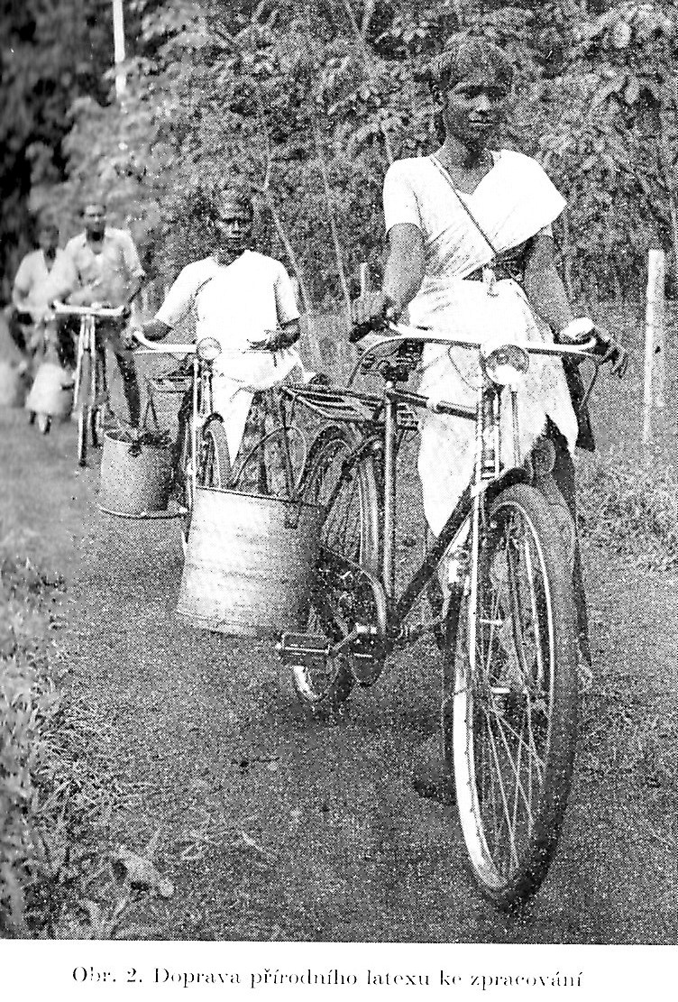
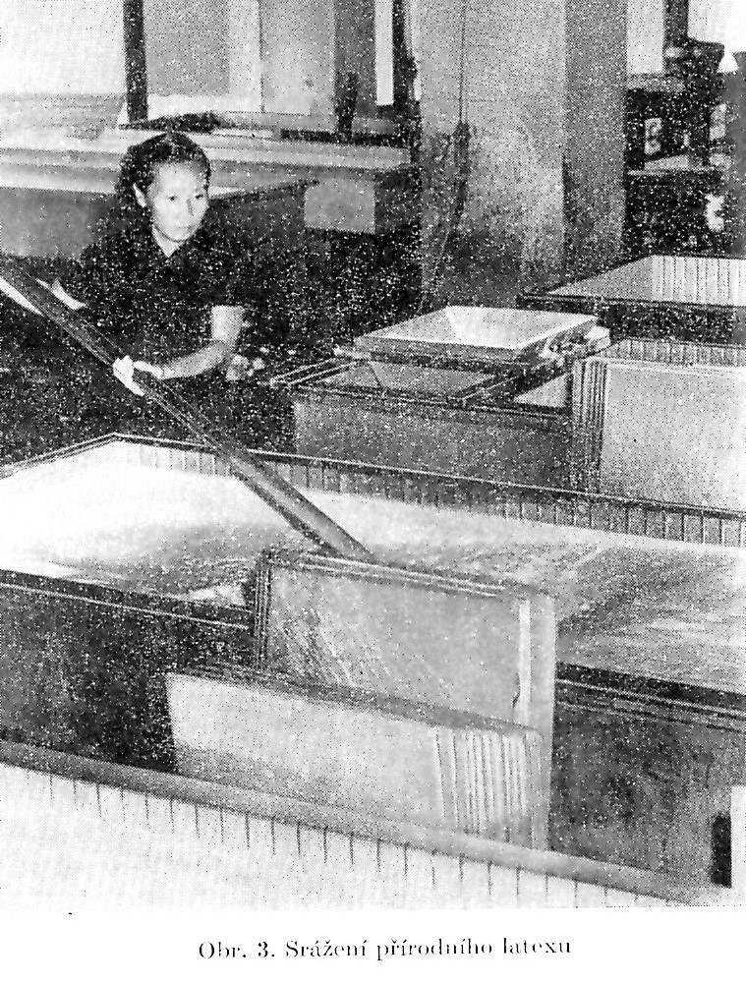
SNAD historické snímky!

Slide 9
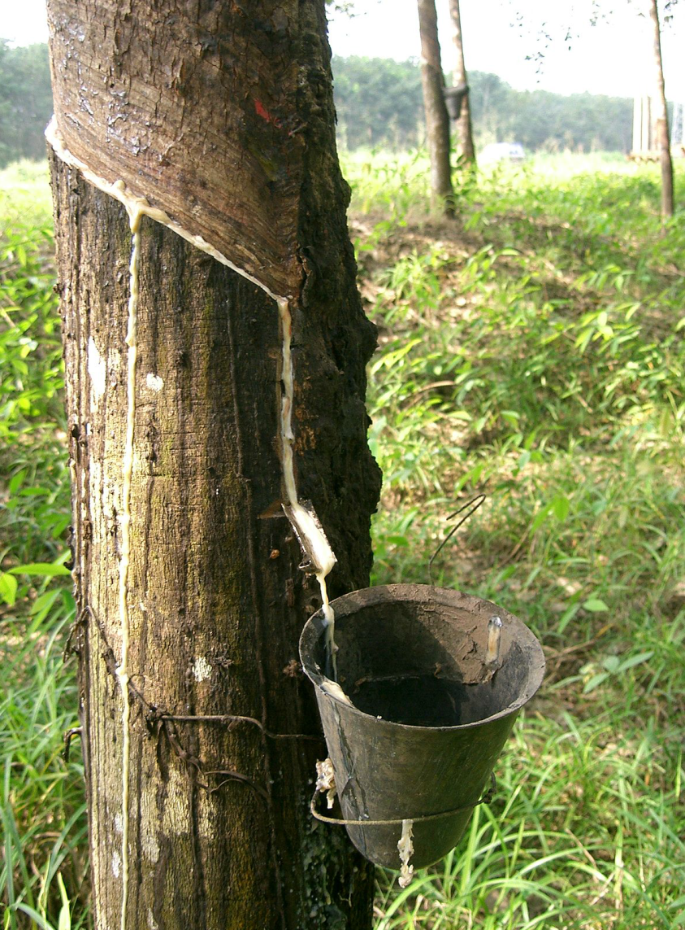
POLYTERPENY = POLYISOPRENY
Získávání v přírodě
Latex (cca. 25 – 35 % kaučuku)
Koagulace kyselinami (mravenčí, octová) > KREPOVÝ KAUČUK
SUŠENÍ NAD OHNĚM >UZENÝ KAUČUK
Kalandrování a stabilizace proti oxidaci a mikroorganizmům
Expedice

Slide 10
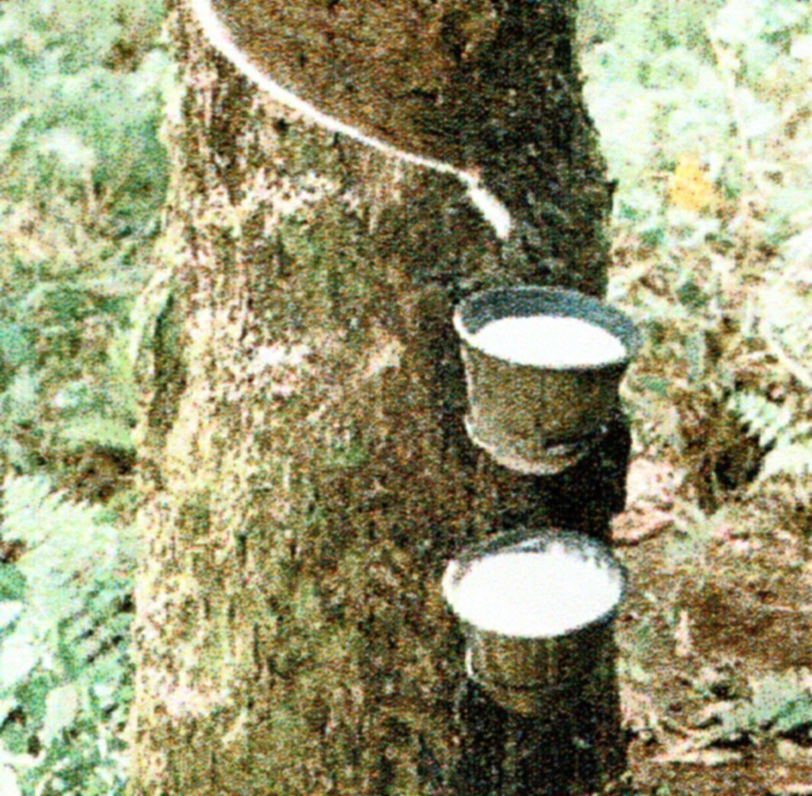
Příroda, před miliony let, vyvinula proces SAMOHOJENÍ za využití elastomerů.
Řezy odběrných míst kaučukového LATEXU se tedy sami zhojí a stroj neumírá

Slide 11
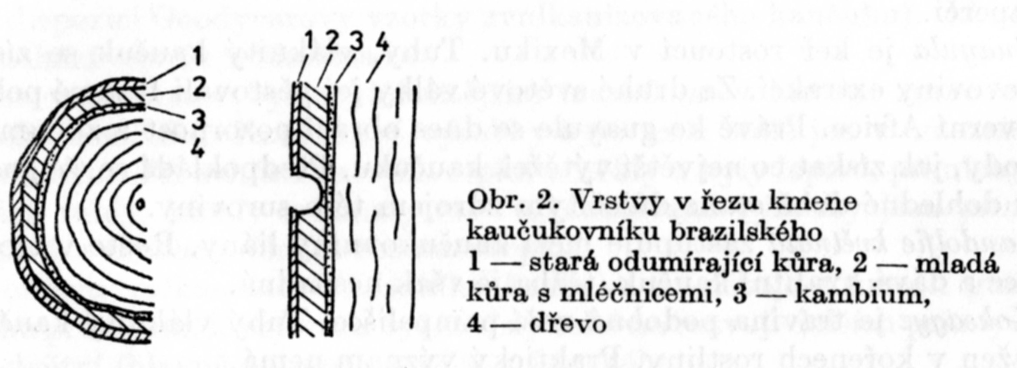
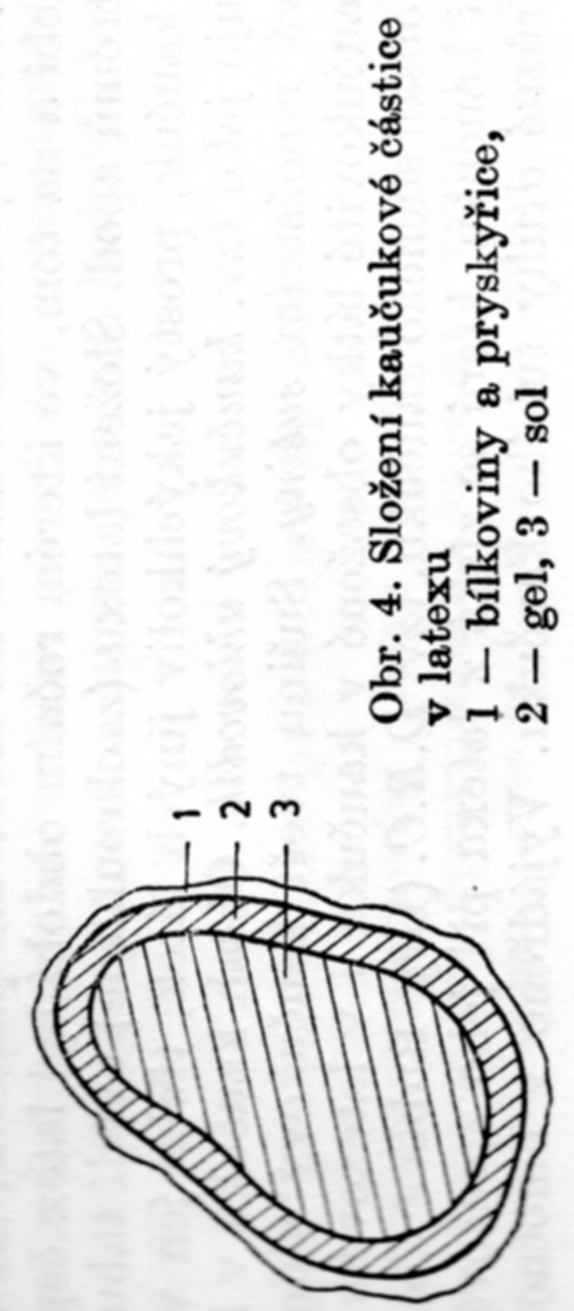

Slide 12
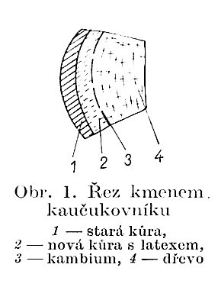
Latex (cca. 25 – 35 % kaučuku) z čeho se skládá
Kaučuk (cca. 25 – 35 %)
Voda (60 – 75 %)
Bílkoviny ( 2 %)
Sacharidy
Minerály
Pryskyřice

Slide 13
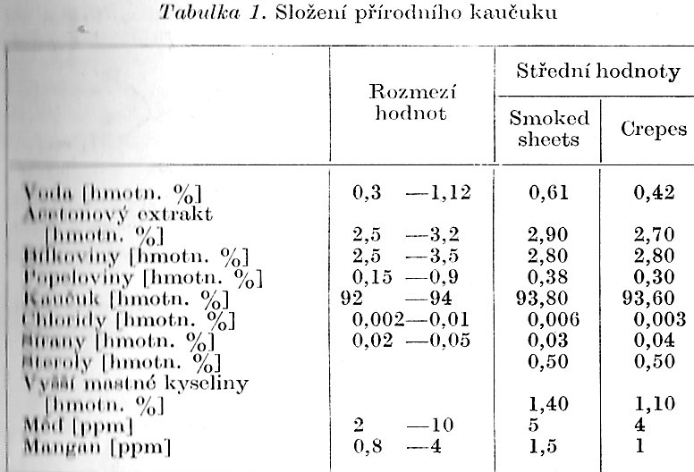
UZENÝ KAUČUK
KREPOVÝ KAUČUK

Slide 14
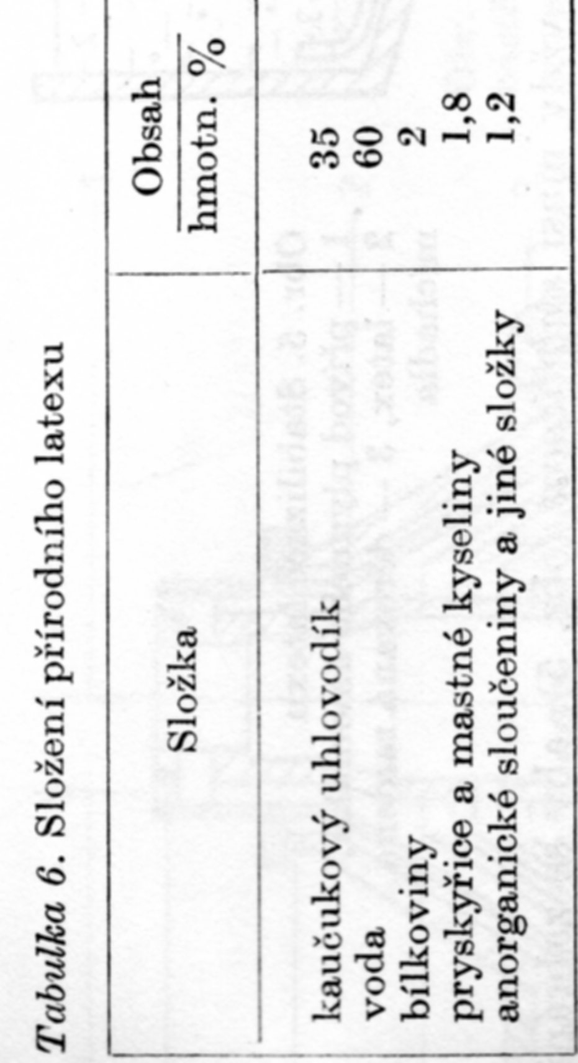
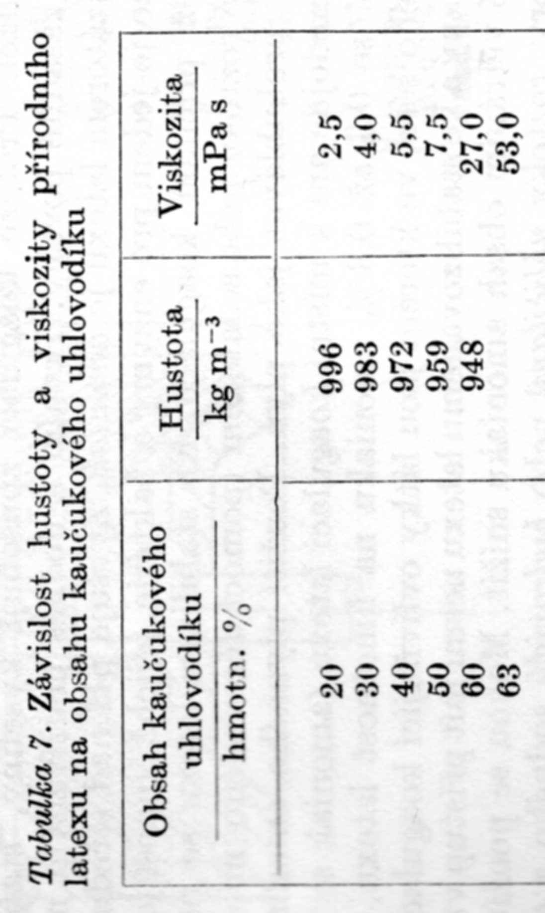

Slide 15
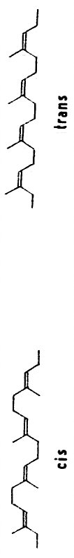
POLYTERPENY = POLYISOPRENY
IZOMERY
cis
trans
Přírodní kaučuk
Gutta (GUTTAPERČA)
Vulkanizuje
Málo odolný proti oxidaci (atmosférickému stárnutí)
Elastický za normální teploty
Nevulkanizuje
Odolnější proti oxidaci (atmosférickému stárnutí)
Není elastický za normální teploty
Měkne a je elastický nad cca. 50 °C
TERMOPLAST
Z JINÉ ROSTLINY NEŽ PŘÍRODNÍ KAUČUK

Slide 16

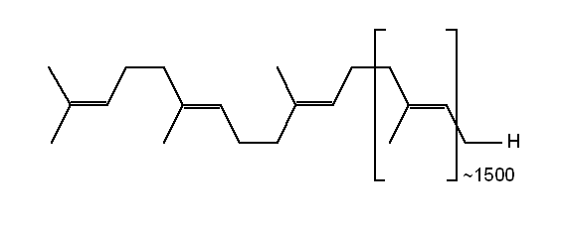
GUTAPERČA - různá prezentace hlavního řetězce v literatuře
trans-1,4 polyizopren
Označení se vztahuje k hlavnímu řetězci

Slide 17
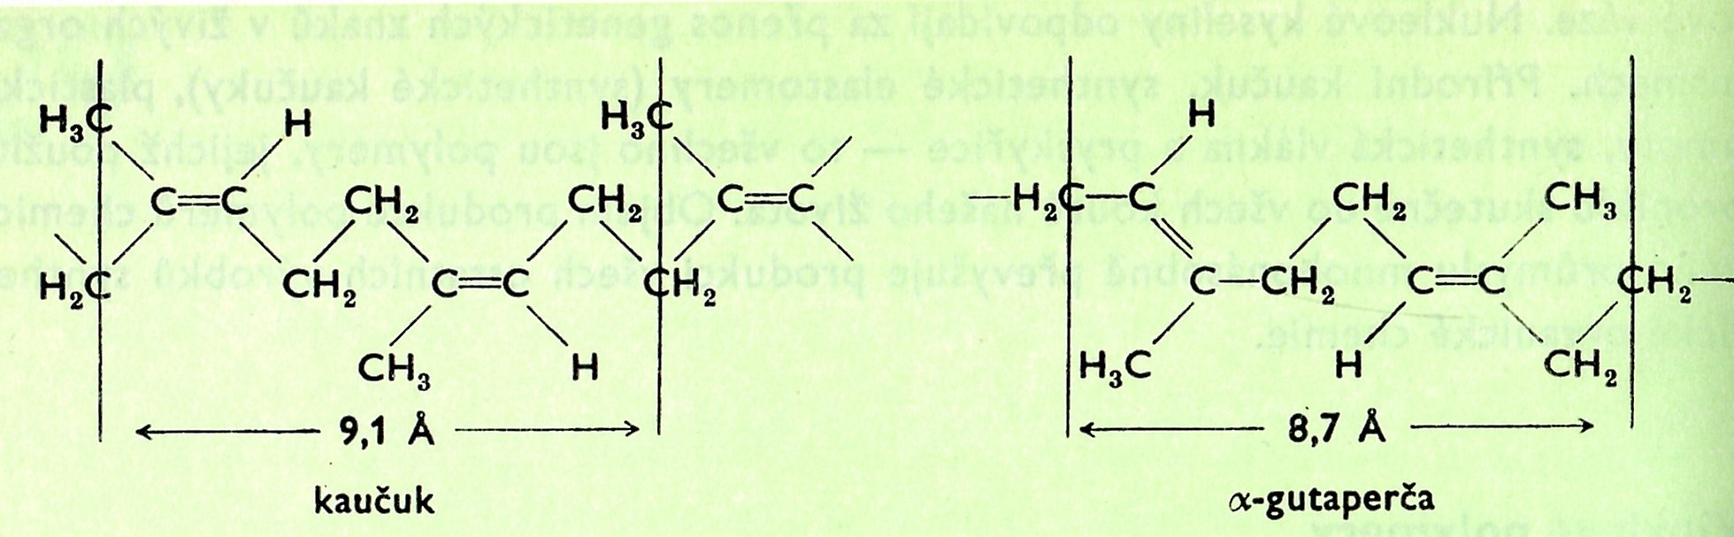
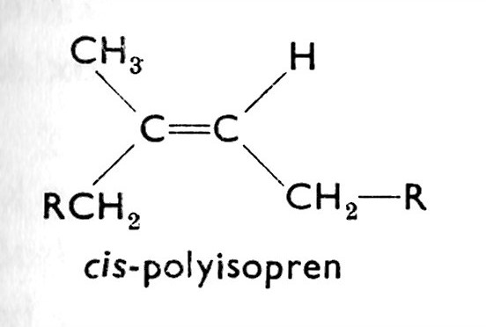
GUTAPERČA versus PŘÍRODNÍ KAUČUK
různá prezentace hlavního řetězce v literatuře
R je zde pokračování hlavního řetězce

Slide 18
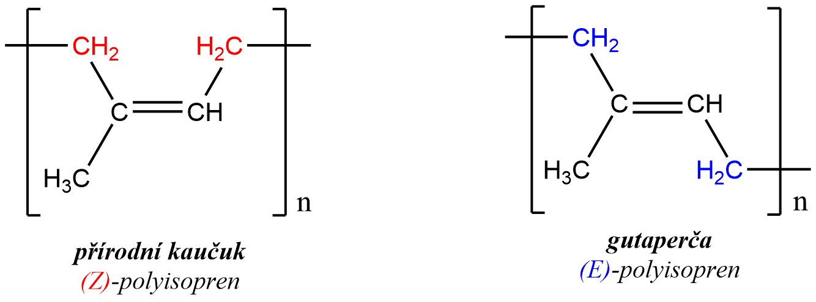

Slide 19
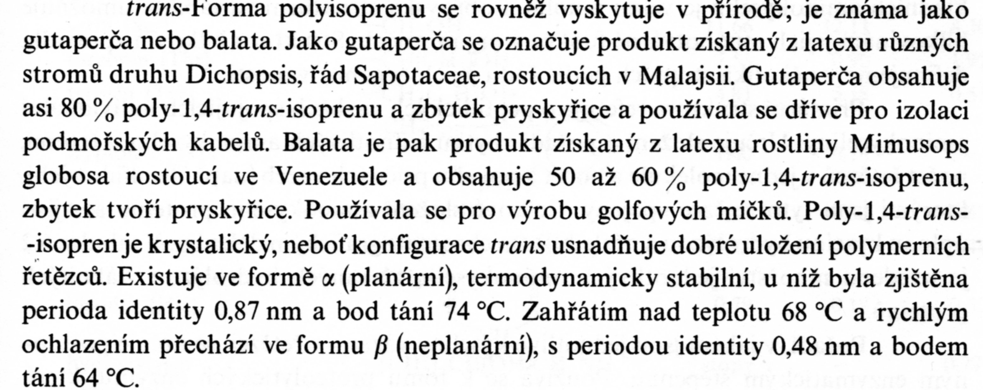

Slide 20
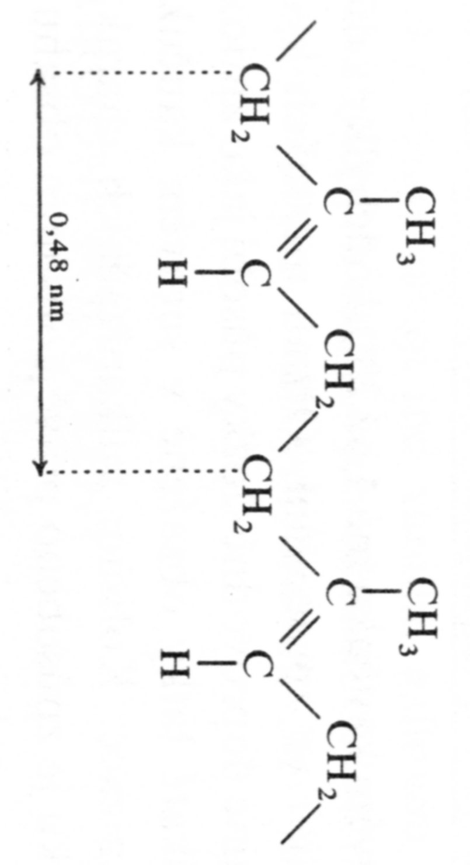
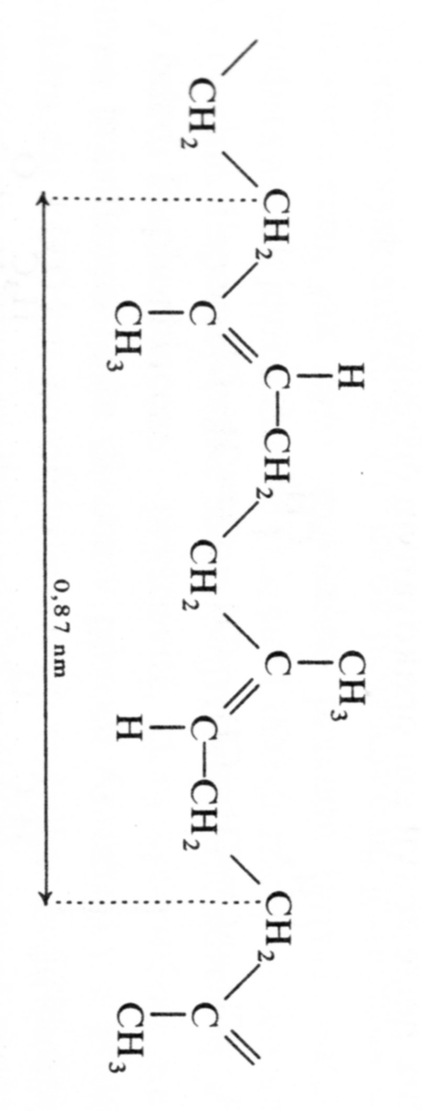
α versus β GUTAPERČA
β GUTAPERČA
Zahřáním nad cca. 68 °C a prudkým ochlazením vzniká z α GUTAPERČI
Má b.t. cca. 64 °C
0,48 nm
α GUTAPERČA
Cca. 80 % trans izomeru, zbytek jsou různé pryskyřice
Je PLANÁRNÍ & SEMIKRYSTALICKÁ, b.t. cca. 74 °C
0,87 nm

Slide 21
GUTAPERČA versus BALATA
BALATA je velmi podobná GUTAPERČI, ale jen fyzikálními vlastnostmi, ne chemicky
BALATA je měkčí > byla používána do žvýkaček, nyní syntetické náhražky
Nyní má jen (ZATÍM) okrajový a klesající využití
Manilkara bidentata is a species of Manilkara native to a large area of northern South America, Central America and the Caribbean. Common names include bulletwood,^{[5]} balatá, ausubo, massaranduba, and (ambiguously) "cow-tree".
Balatá is a large tree, growing to 30–45 m (98–148 ft) tall.
Its latex is used industrially for products such as Chicle is a NATURAL GUM >
POLYSACHARID, nikoli POLYTERPEN!

Slide 22
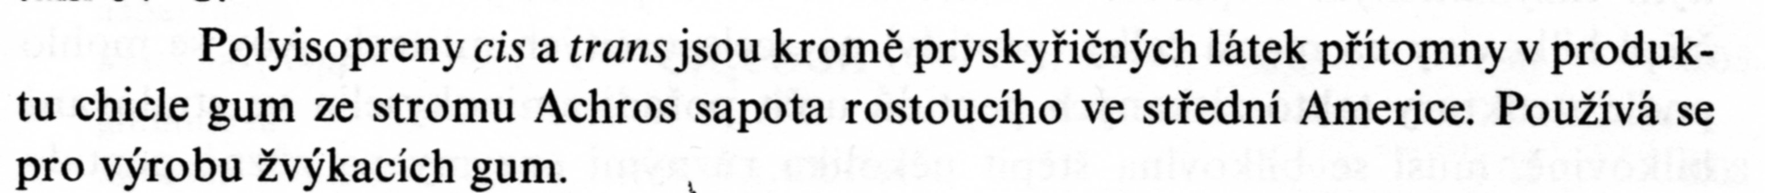
SYNONYMUM
ZAPOTA OBECNÁ
Zapota obecná či sapodila obecná (Manilkara zapota, existuje celá řada vědeckých synonymních názvů)
Kmen rostliny, listy i nezralé plody obsahuje bílý latex, který se zachycuje podobně jako kaučuk, nazývá se chicle a vyrábějí se z něj především přírodní žvýkačky.

Slide 23
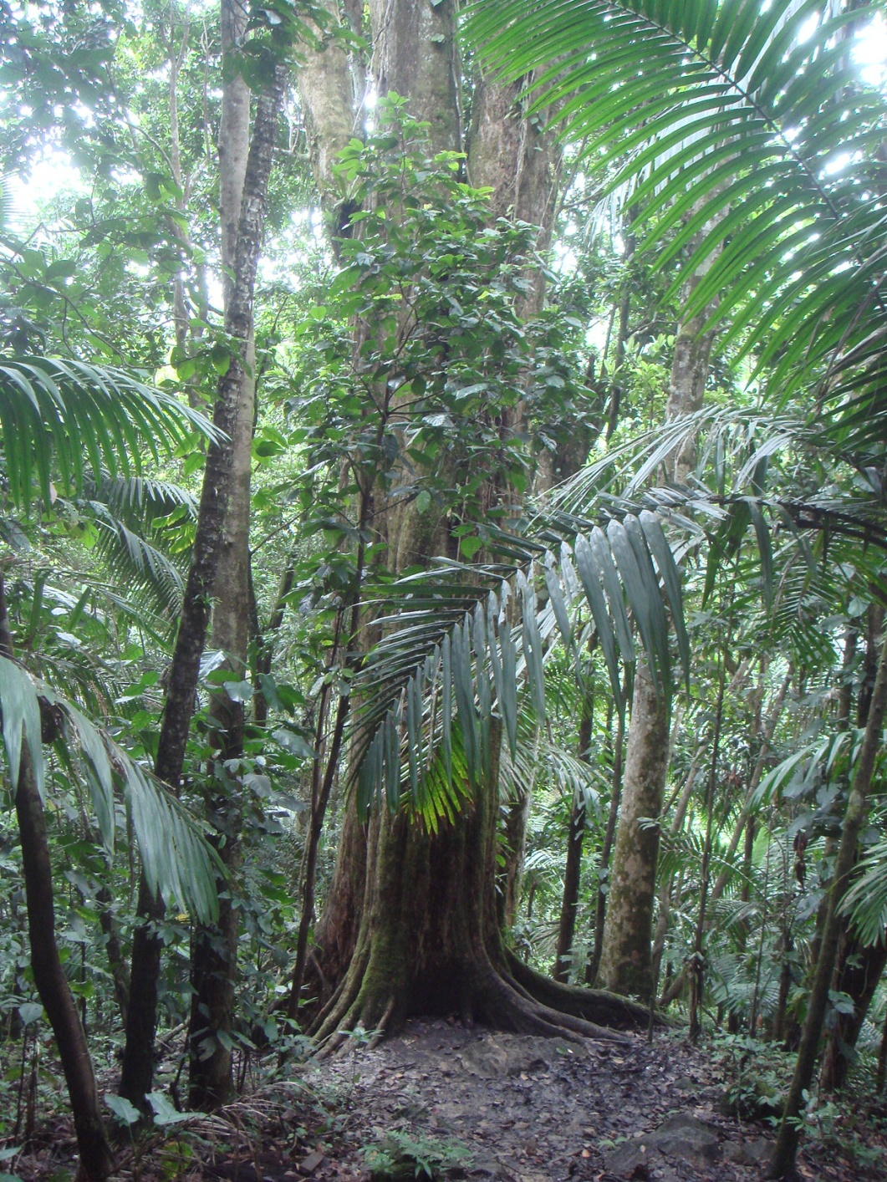
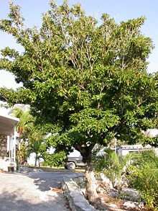
Manilkara bidentata
Manilkara zapota

Slide 24
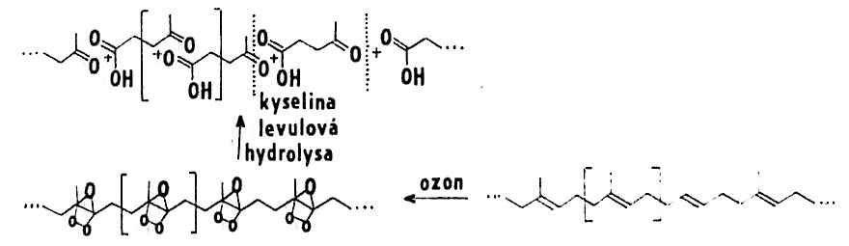
POLYTERPENY = POLYISOPRENY
Jak byla odhalena struktura
Zde je toto demonstrováno na:
Trans > GUTAPERČA

Slide 25
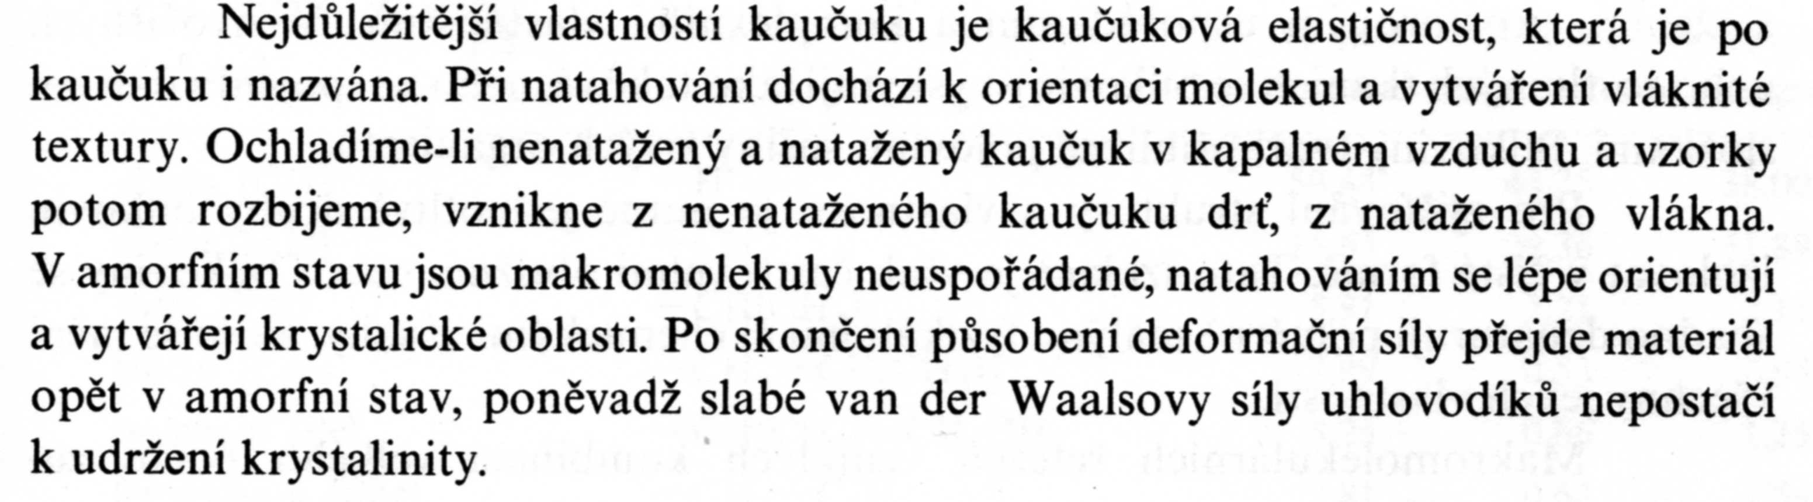

Slide 26
ZPRACOVÁNÍ PŘÍRODNÍHO KAUČUKU
Před vulkanizací
„Lámání kaučuku“ – štěpení řetězců na kratší působením mechanické energie a kyslíku
Přidání dalších složek a prohnětení (homogenizace):
  Plniva (hlavně saze, amorfní SiO₂, ……)
  Změkčovadla
  Pigmenty,
  Antioxidanty a antiozonanty
  Vulkanizační činidla (síra, urychlovače, …)
  Maziva

Slide 27
ZPRACOVÁNÍ PŘÍRODNÍHO KAUČUKU
Jedno typické složení směsi
Složka | Díly | Účel
PŘÍRODNÍ KAUČUK | 40
Syntetický kaučuk 1 | 30 | Modifikace vlastností
Syntetický kaučuk 2 | 30 | Modifikace vlastností
ZnO | 3 – 4 | Urychlovač vulkanizace
Kyselina stearová | 2 | Mazivo
Saze ztužující | 30 | Modifikace vlastností
Změkčovadlo | 4 | Modifikace vlastností
Síra | 2 – 3 | Vulkanizace (síťování)
Antioxidant, antiozonant | 1,5 | Ochrana proti stárnutí vlivem kyslíku a ozónu
Lidé od kaučuku a PVC většinou nepracují s %, ale s DÍLY!

Slide 28
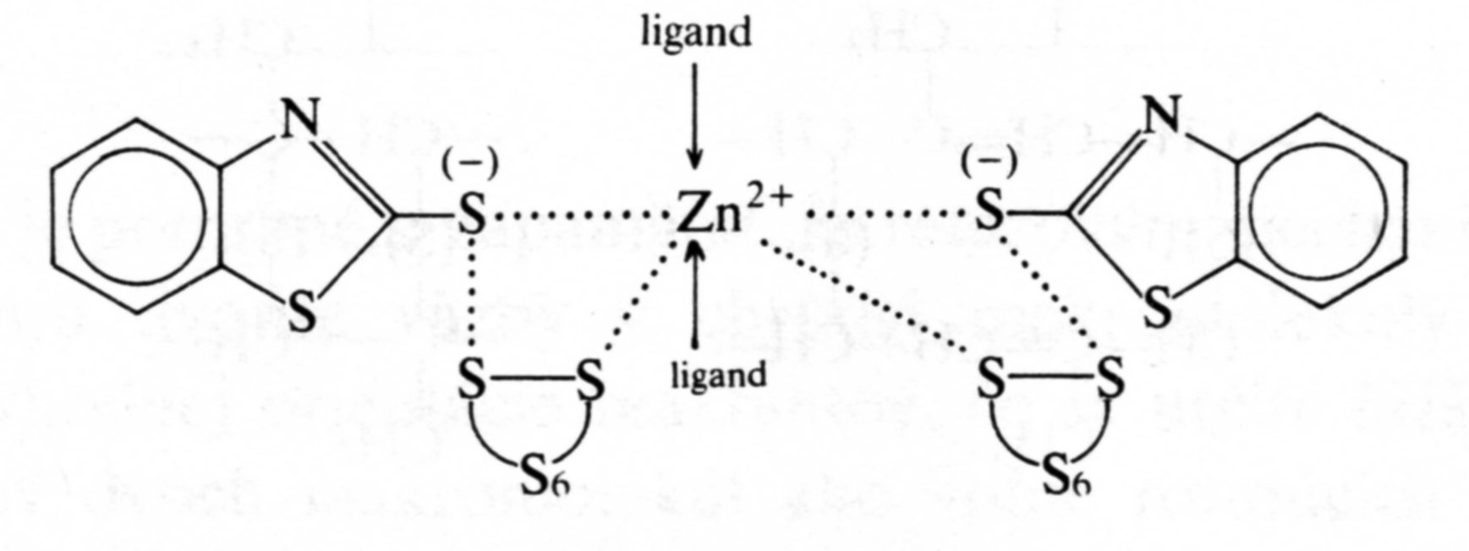
ZPRACOVÁNÍ PŘÍRODNÍHO KAUČUKU
Možná role Zn⁺² jako AKTIVÁTORU VULKANIZACE
Zn⁺² = AKTIVÁTOR
Benzothiazol = URYCHLOVAČ

Slide 29
Co jsem já dělal zajímavého
PODKLADY PRO SOUDNÍHO ZNALCE
černá skvrna na kapotáži závodní motorky
JE TO OD ALFALTU NEBO OD PNEUMATIKY?
SEM + EDX analýzy prvků ve skvrně
„Po čem jsem šel“
  síra (vulkanizace)
  ZINEK (vulkanizační urychlovače jsou na bázi zinku)
výsledek: je to od asfaltu, nebyla tam síra ani zinek

Slide 30
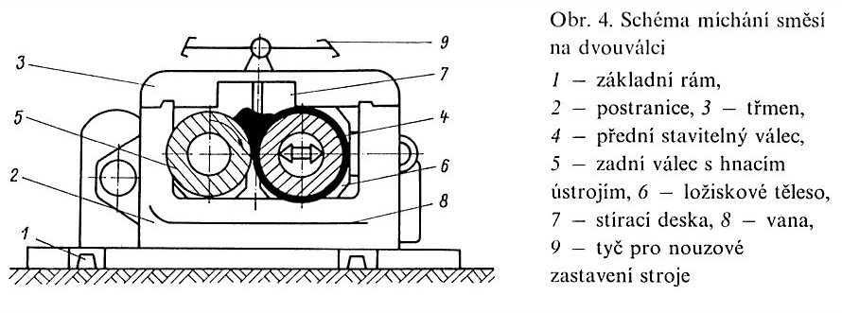
Dvouválec

Slide 31
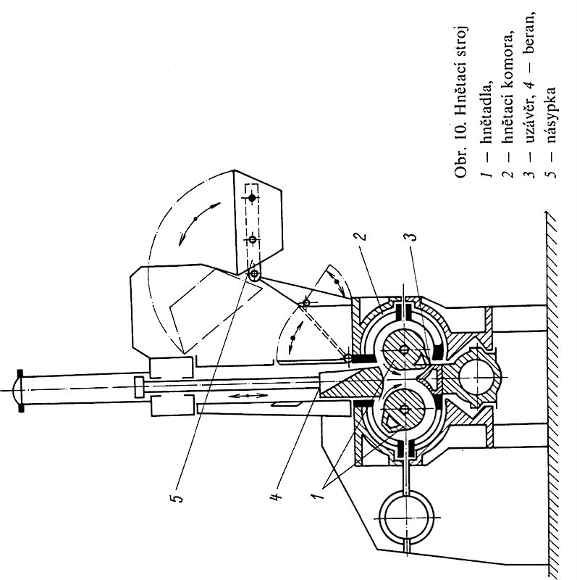
BUNBARY (vynálezce stroje)
Hnětič

Slide 32
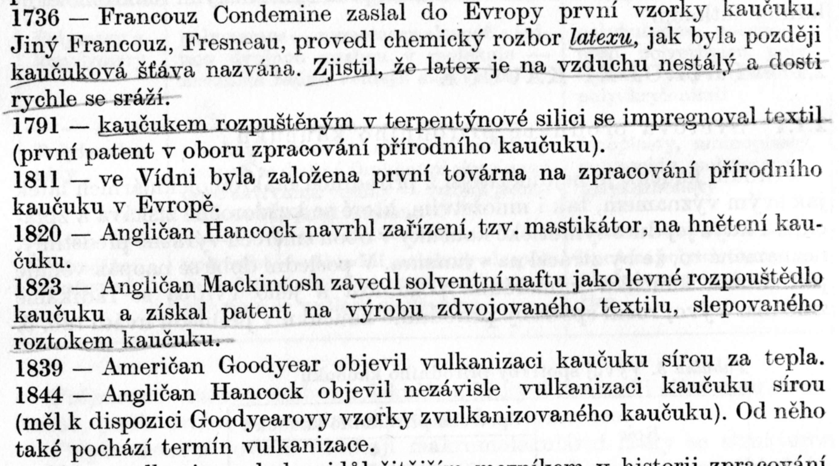
PŘÍRODNÍ KAUČUK je nejdéle využívaným UHLOVODÍKOVÝM POLYMEREM!

Slide 33
Různé popisy VULKANIZACE následující tři snímky

Slide 34
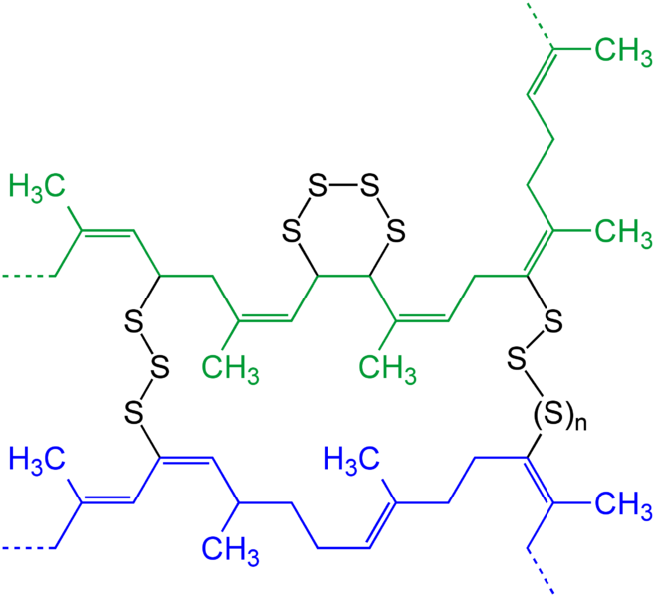
VULKANIZACE PŘÍRODNÍHO KAUČUKU
Elementární sírou 1
Směsi s PŘÍRODNÍM KAUČUKEM se VULKANIZUJÍ při teplotách 150 – 180 °C.
Syntetické kaučuky se VULKANIZUJÍ při teplotách 180 – 220 °C
VULKANIZACE VĚTŠINOU NEJDE PŘES ZREAGOVÁNÍ DVOJNÉ VAZBY, TA SE VĚTŠINOU ZACHOVÁ > CITLIVOST NA OZÓN

Slide 35
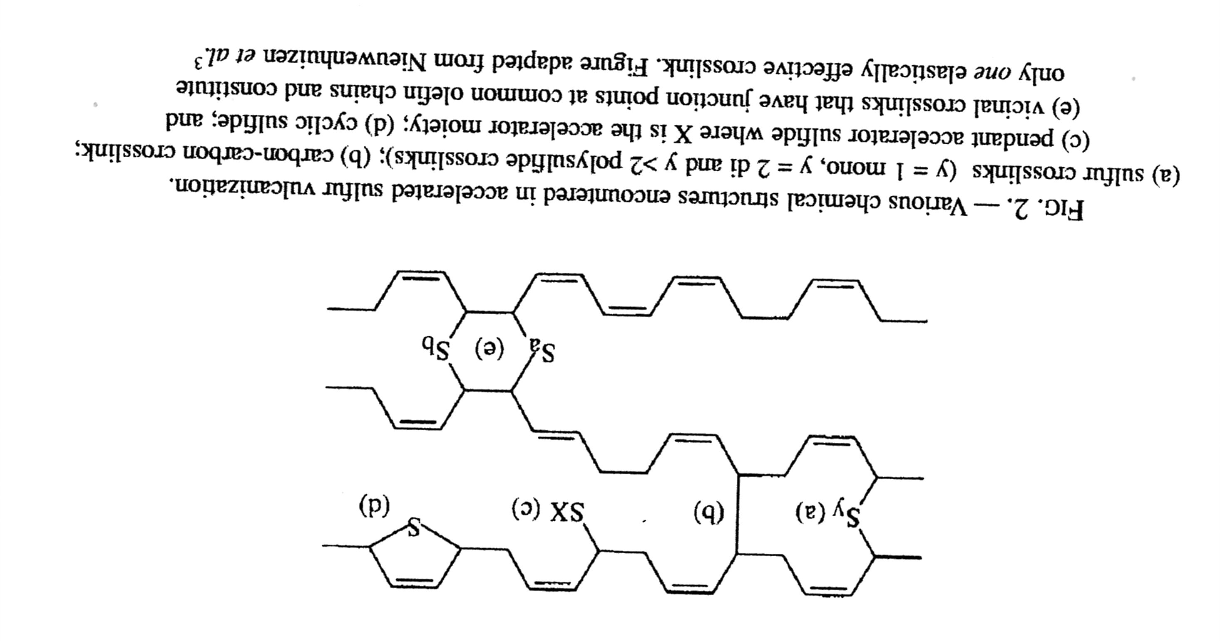
VULKANIZACE PŘÍRODNÍHO KAUČUKU
Elementární sírou 2
Accelerator =
URYCHLOVAČ
LZE SÍŤOVAT I SLOUČENINAMI SÍRY
Vicinal crosslinks =
Síťování na sousedních uhlících
Pouze toto sesíťování tvoří elastické (pružné) chování

Slide 36
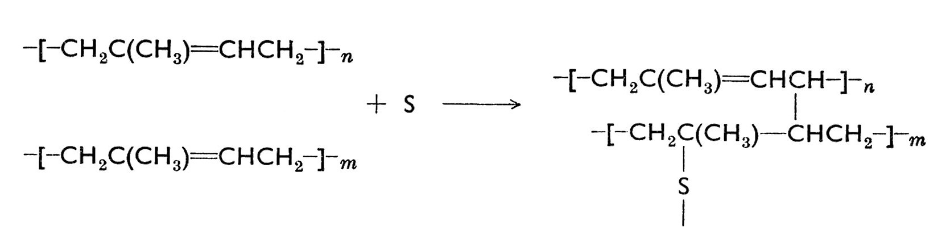
VULKANIZACE PŘÍRODNÍHO KAUČUKU
Elementární sírou 3
Tady uvažují i vazbu C-C, na kterou se „spotřebovala“ jedna dvojná vazba, což není obvyklé!
SÍRA jako atom je napsána jen pro zjednodušení
MŮŽETE SE TEDY SETKAT S RŮZNÝMI ZÁPISY VULKANIZACE, KDE ASI SPRÁVNÉ JSOU NA DVOU PŘEDEŠLÝCH SNÍMCÍCH

Slide 37
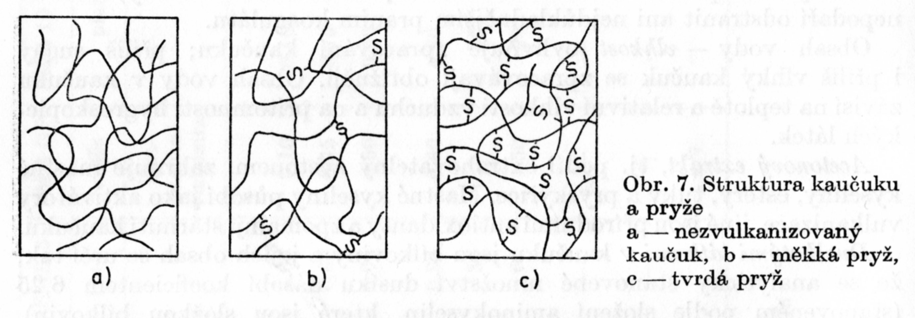
VULKANIZACE PŘÍRODNÍHO KAUČUKU
Elementární sírou 4
Síra není jeden atom, ale ŘETĚZECH ATOMŮ SÍRY

Slide 38
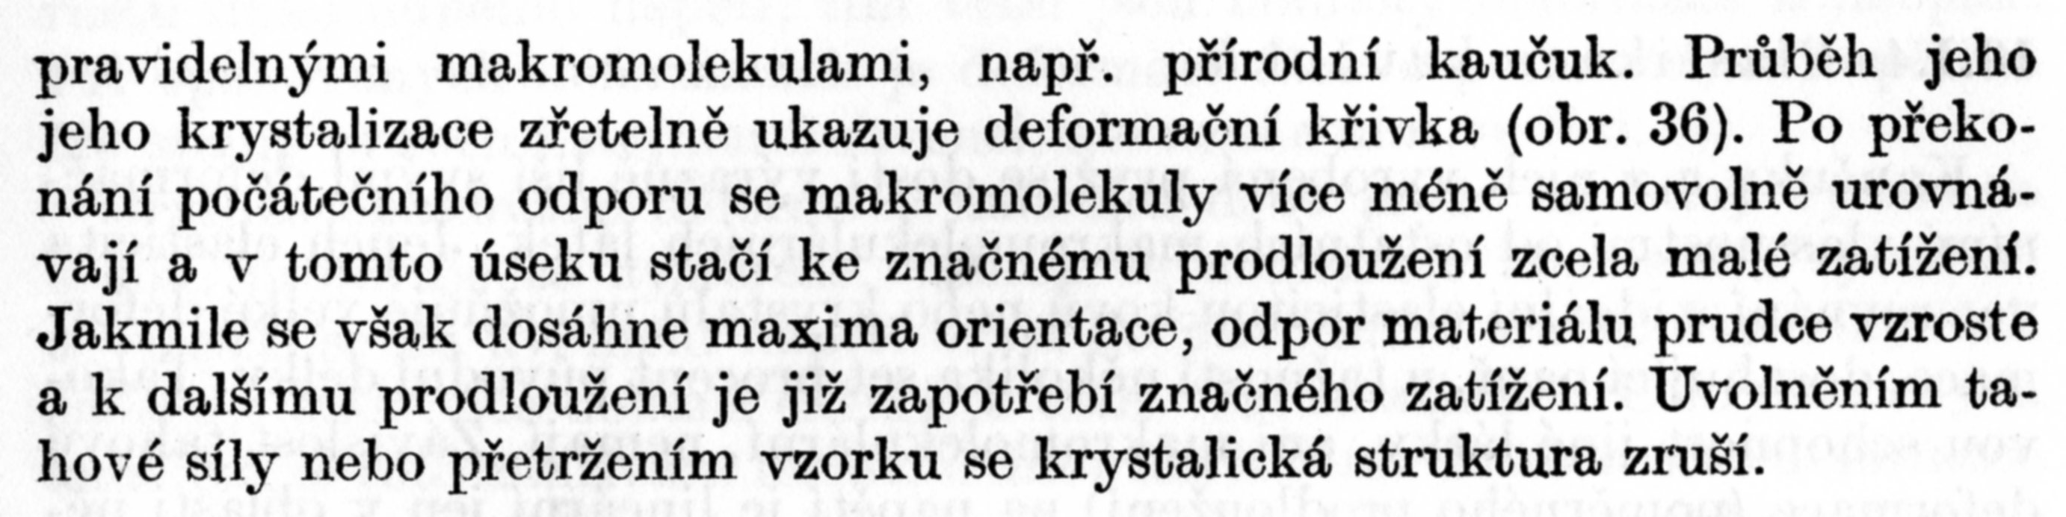
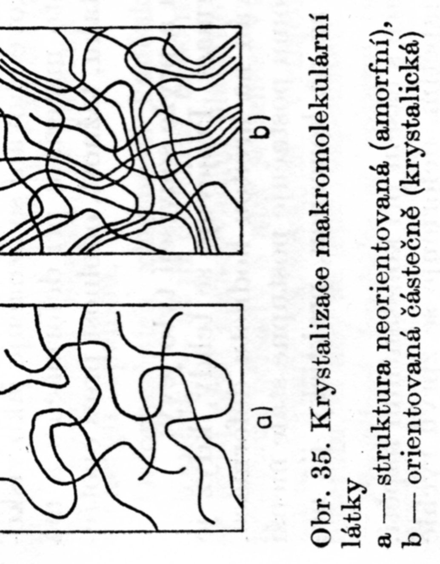
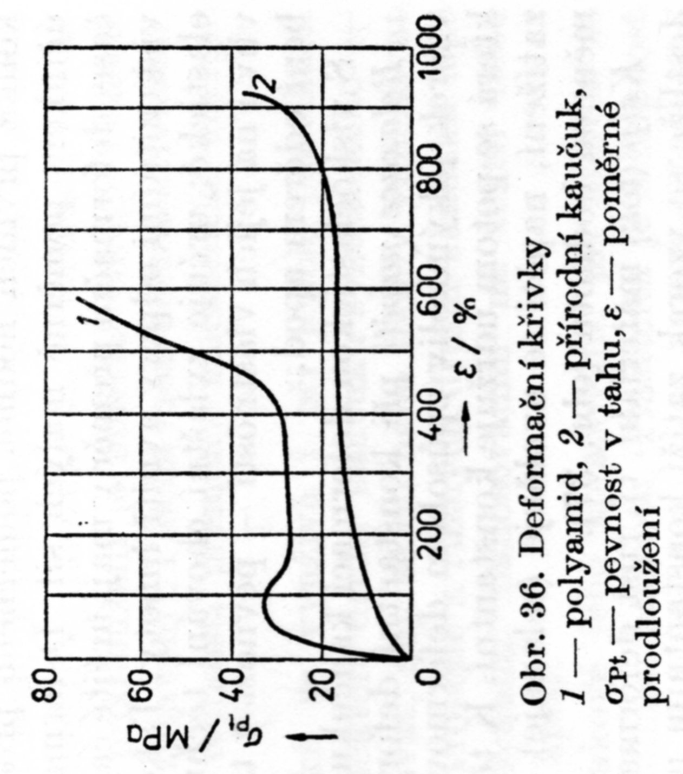
KRYSTALIZACE PŘÍRODNÍHO KAUČUKU

Slide 39
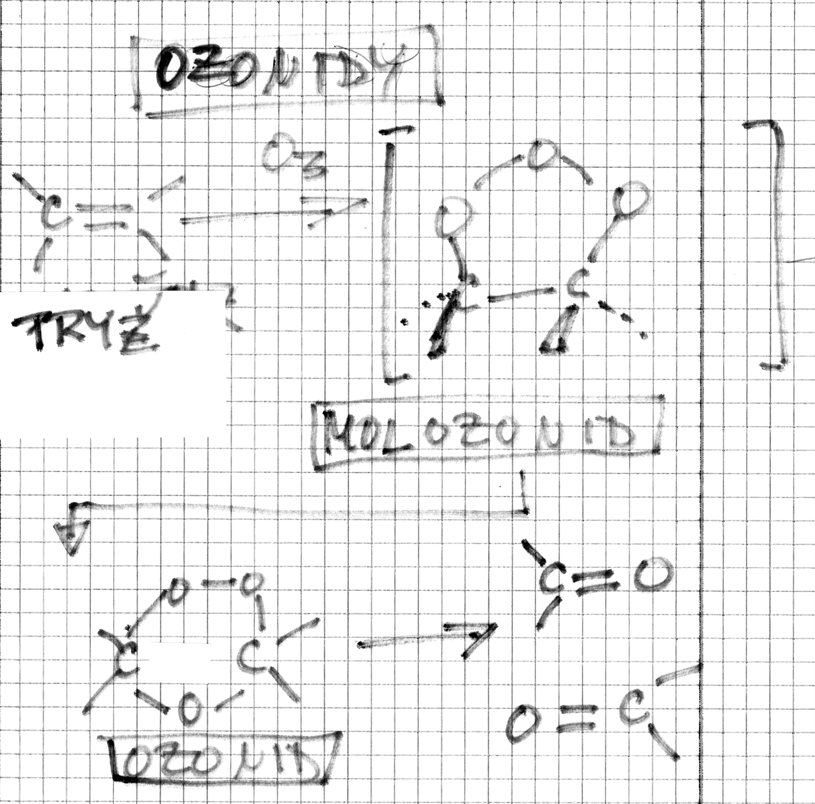
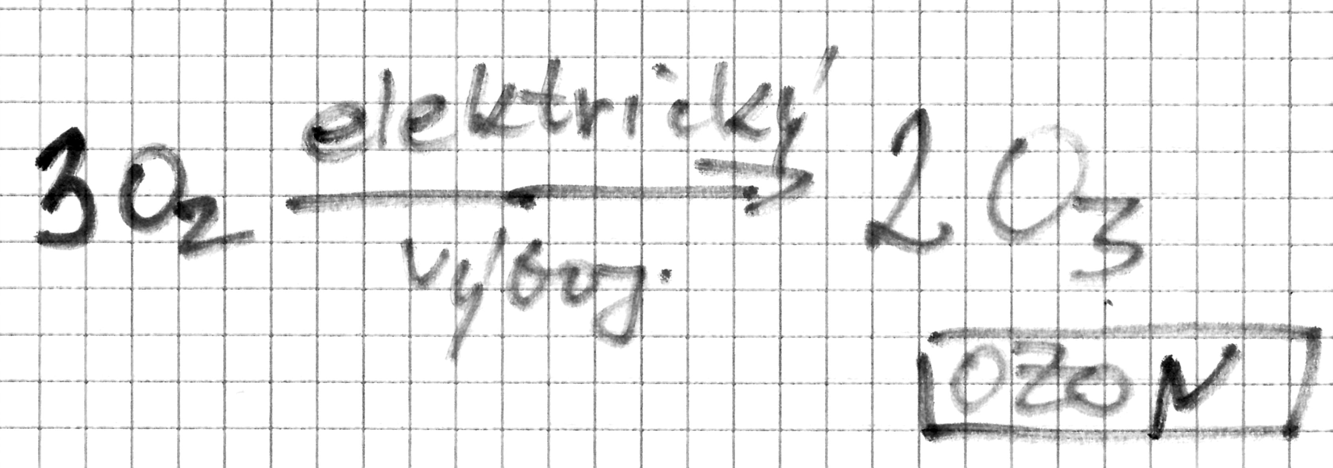
Degradace kaučuku ozónem
Ozón je přirozenou součástí ovzduší a vzniká např. při blesku (elektrický výboj v atmosféře)
Vzniká i uměle
PŘESMYK
Třetí kyslík oxiduje obvykle zinek (Zn) (či jinou látku), který působí jako katalyzátor rozkladu OZONIDu

Slide 40
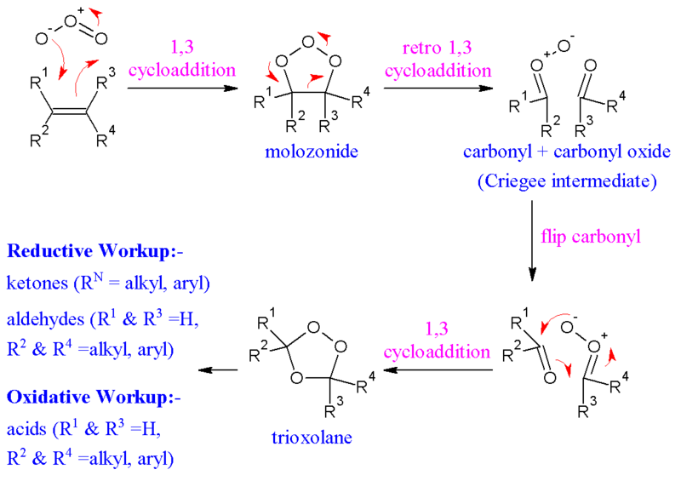

Slide 41
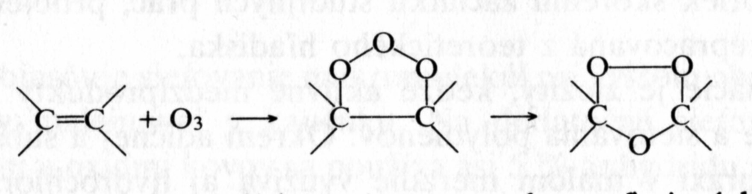
Degradace kaučuku ozónem
Ozón je přirozenou součástí ovzduší a vzniká např. při blesku (elektrický výboj v atmosféře)
ANTIOZONANT – látka chránící kaučuk a praže před reakcí s ozónem, která je NEŽÁDOUCÍ

Slide 42
VULKANIZACE PŘÍRODNÍHO KAUČUKU
Sloučeninami síry
Charles GOODYEAR (1839) – vynálezce vulkanizace přírodního kaučuku sírou
OBSAHY SÍRY jsou 1 – 5 % (měkká pryž) až do 15 – 30 % (akuskříně)

Slide 43
OBSAHY SÍRY jsou 1 – 5 % (měkká pryž) až do 15 – 30 %
(V MINULOSTI akuskříně)
Výrobek | Obsah kaučuku (% hmot.)
Transparentní pryž, máčené zboží, pryžové nitě | Nad 80
Směsi na běhouny a kostry plášťů, cyklo, moto a auto duše, lehčená pryž, kabely elektro | 50 – 80
Pryžová obuv, dopravníkové pásy, technická pryž (např. hadice, vlnovce, silentbloky | 30 – 50
Akumulátorové skříně, podlahoviny, těsnění | < 30

Slide 44
OBSAHY síry 30 % hmot. a více
EBONIT
Hard rubber was used in the cases of automobile batteries for years, thus establishing black as their traditional colour even long after stronger modern plastics like polypropylene were substituted.
Třeme EBONITOVOU TYČ liščím ohonem ….
It is also commonly used in physics classrooms to demonstrate static electricity because it is at or near the negative end of the triboelectric series.

Slide 45
PŘÍRODNÍ versus SYNTETICKÝ KAUČUK
Snahy o přípravu různých syntetických kaučuků trvají už více než 100 let a jsou úspěšné
Asi nejrozšířenější SYNTETICKÝ kaučuk je butadien-styrénový kaučuk
PŘÍRODNÍ kaučuk je však stále nenahraditelný
POLYMERACE izoprenu nedává jen cis-izomer > není náhradou přírodního kaučuku
Směsi PŘÍRODNÍ &SYNTETICKÝ KAUČUK umožňují optimalizaci vlastností

Slide 46
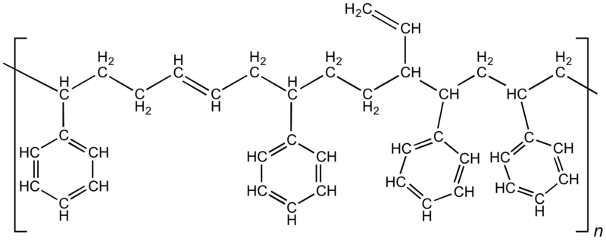
butadien-styrénový kaučuk
Trans!

Slide 47
KRALEX® 1783
Styren-butadienový kaučuk – SBR
www.synthosgroup.com
VŠEOBECNÁ CHARAKTERISTIKA
KRALEX® 1783 je standardní olejem nastavený typ styren-butadienových kaučuků vyráběný technologií studené emulzní kopolymerace na bázi směsi mýdel mastných a pryskyřičných kyselin. Typicky obsahuje 23,5% vázaného styrenu a je koagulovaný systémem kyselina a syntetický koagulant. Obsahuje 27% (37,5 dsk) nastavovacího oleje se sníženým obsahem polycyklických aromátů typu RAE a je stabilizovaný barvícím antioxidantem.
ZÁKLADNÍ VLASTNOSTI KAUČUKU
Parametry Jednotka Hodnota Zkušební metoda
Viskozita Mooney ML 1+4 (100°C)
– kalandrovaný vzorek °ML 44 - 54 ASTM D1646
Obsah těkavých látek % hm. max. 0,75 ASTM D5668
Obsah popela % hm. max. 0,4 ASTM D5667
Obsah organických kyselin % hm. 3,6 - 5,4 ASTM D5774
Obsah mýdel % hm. max. 0,3 ASTM D5774
Obsah oleje % hm. 25 - 29 ASTM D5774
Obsah vázaného styrenu % hm. 22,5 - 24,5 ASTM D5775

Slide 48
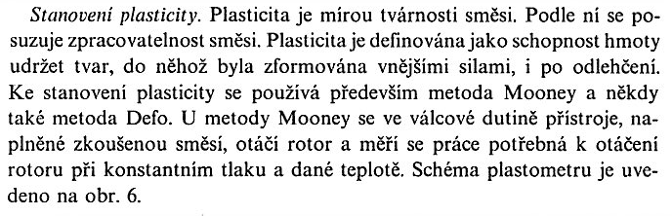
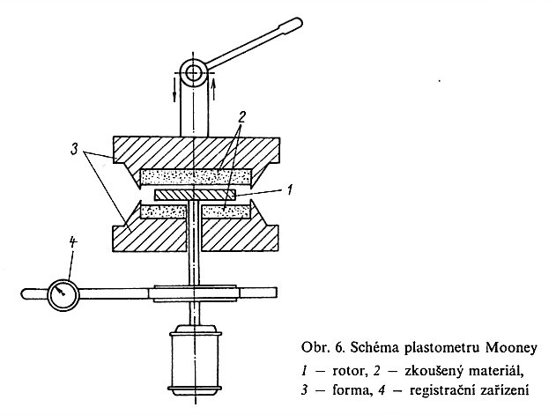
Viskozita Mooney – výklad a měření

Slide 49
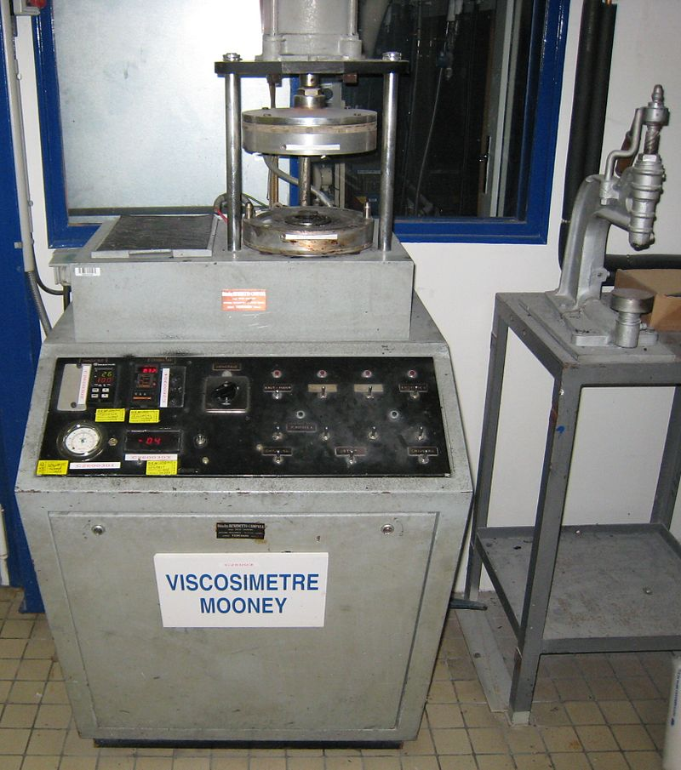
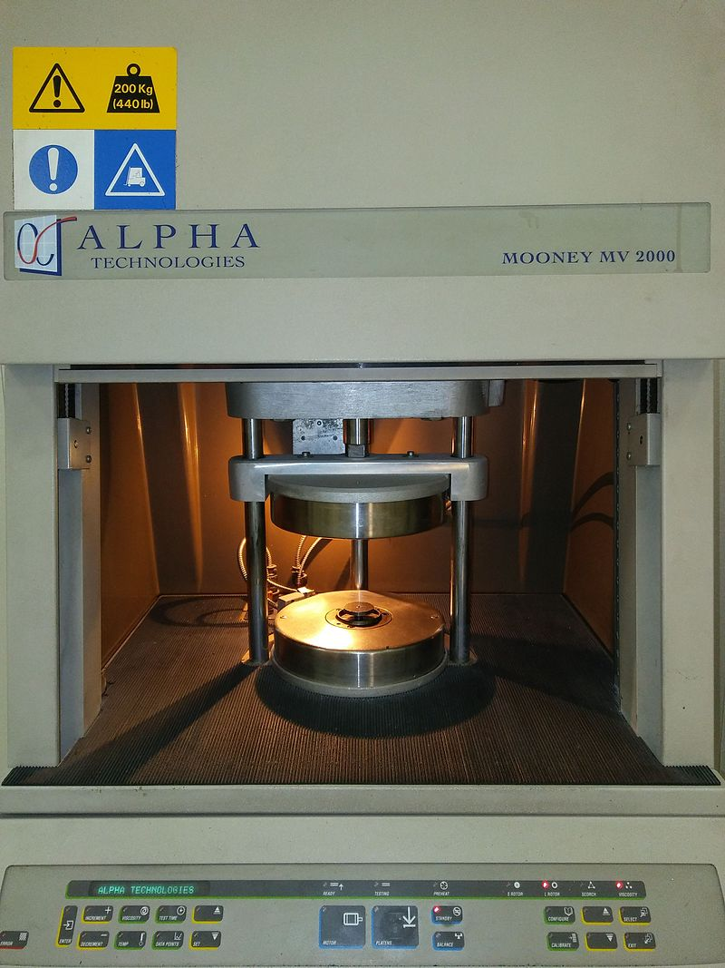
Viscosity Mooney – Explanation and Measurement
Rotor
Tested Material
Mould
Registration Device

Slide 50
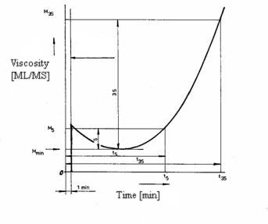

Slide 51


Slide 52
The rubber compound, including the vulcanizing system, is shaped on the mill as 6–8 mm thick sheets. Round-shaped samples with 45 mm diameter are cut from the sheets. The samples are pierced in the middle in order to allow the rotor shaft to pass. Before the beginning of the measurement, the instrument is heated up to 118 degree C. After the sample is introduced, it takes a minute for the sample to reach the thermal equilibrium, and then the rotor is started.
The value of Mooney viscosity decreases at the beginning, due to the decrease of the compound viscosity as temperature rises. After about 4 min, a minimum value is reached, which stays constant for a while. This value is indicated as MV. After a certain period of time, vulcanization starts and the Mooney viscosity increases.
The following values are indicated on the obtained curve:
minimum viscosity MV; scorch time (t5) - the time interval (measured from rotor start) corresponding to a viscosity increase of 5 Mooney units over MV, measured at rotor start. The t5 value indicates the prevulcanization tendency of the compound. The larger t5 is, the lower the prevulcanization tendency, and, therefore, the rubber compound can be more reliably processed on mill, calender or extruder. ^{[3]} vulcanization time (t35) - the time interval (measured from rotor start) corresponding to a viscosity increase of 35 units over the MV value. vulcanization index - Dt30 = t35 - t5 - provides indications about the vulcanizing ability of a rubber compound. A compound with a low vulcanization index, cures more rapidly than a compound with a higher vulcanization index. optimum vulcanization time at the experimental temperature employed (top).

Slide 53

Modifikace přírodního kaučuku 1 nejběžnější je CHLORACE elementárním chlórem
Zde je toto demonstrováno na:
Trans > GUTAPERČA
Jsou zachovány dvojné vazby > zachována možnost vulkanizace

Slide 54


Modifikace přírodního kaučuku 2 méně obvyklé postupy
Trans!
Kysele katalyzovaná adice H⁺ na dvojné vazby, izomerizace a cyklizace > CYKLOKAUČUK

Slide 55

Modifikace přírodního kaučuku maleinace kaučuku
Radikálová iniciace
Reagentem je AHHYDRID KYSELINY MALEINOVÉ
Výsledkem je ROUBOVANÝ KOPOLYMER
ÚČELEM JE ZVÝŠENÍ ADHEZE K POLÁRNÍM LÁTKÁM, NAPŘ. VÁPEVEC, SKLENĚNÉ VLÁKNO, KOVY ATD.

Slide 56
Modifikace přírodního kaučuku (NE PRYŽE)
a její využití
Typ | Vlastnosti | Použití
Chlorkaučuk (obsahy chlóru až 60 % hmot.) | Filmotvorný, lepší chemická stabilita, snížená hořlavost, ROZPUSTNOST V ORANICKÝCH ROZPOUŠTĚDLECH | Nátěrové hmoty (chemické provozy, např. škrobárny a cukrovary), lepidla
Kaučuk hydrochlorid (modifikace pomocí plynného HCl) (obsahy chlóru až 35 % hmot.) | Filmotvorný, lepší chemická stabilita než přírodní kaučuk, ale horší než chlorkaučuk. snížená hořlavost, ROZPUSTNOST V ORANICKÝCH ROZPOUŠTĚDLECH | Fólie, šlichty pro textilní vlákna
Chlorkaučuk je asi NEJDŮLEŽITĚJŠÍ MODIFIKOVANÝ PŘÍRODNÍ KAUČUK

Slide 57
Modifikace přírodního kaučuku (NE PRYŽE)
a její využití
Typ | Vlastnosti | Použití
CYKLO KAUČUK | Filmotvorný, ROZPUSTNOST V ORANICKÝCH ROZPOUŠTĚDLECH | Fólie, šlichty pro textilní vlákna, papír, laky, lepidla, tiskové barvy

Slide 58
Modifikace přírodního kaučuku (NE PRYŽE)
CO JSEM DĚLAL JÁ
Nátěrové hmoty škrobárna v Brně
Pracoval jsem v údržbě ve škrobárně, která se připravovala na kampaň (zahájení zpracování brambor). Natíral jsem velké nádoby zevnitř.
ZKUŠENOST:
Problémem jsou, z hlediska ochrany zdraví, rozpouštědla > větrání (to jsem neměl), ochranná maska nebo častější přestávky na čerstvém vzduchu

Slide 59
Pryž a konzervátor - restaurátor
Zásah už potřebují i předměty z pryží!
Obrátil se na mě váš starší kolega zaměstnaný v Technickém muzeu v Brně
PROBLÉM:
  Plynové masky z 1. světové války
  Plynové masky z 1. REPUBLIKY

Slide 60
POLYTERPENY a konzervátor - restaurátor
GUTAPERČA > izolace vodičů elektřiny > PRVNÍ PODMOŘSKÝ TELEFONNÍ KABEL EVROPA - AMERIKA
BALATA > zase jiná rostlina, a similar and cheaper natural material called balatá is often used in gutta-percha's place. The two materials are almost identical, and balatá is often called gutta-balatá.

